Slide 1
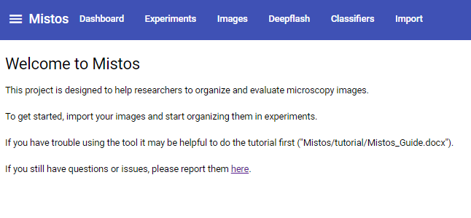
1
2
3
4
5
6

Slide 2
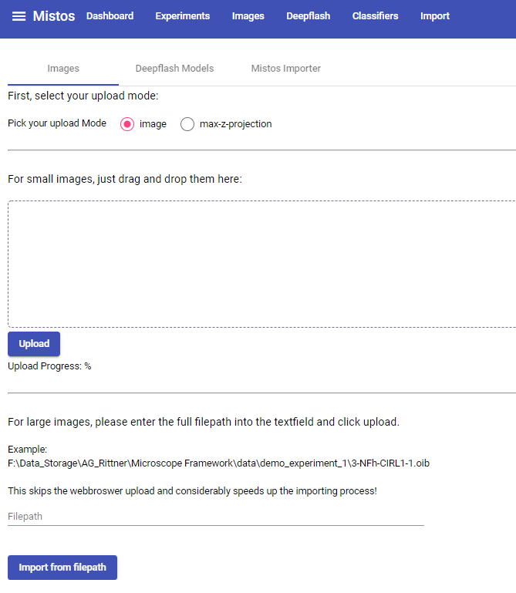
1
2
3
4

Slide 3
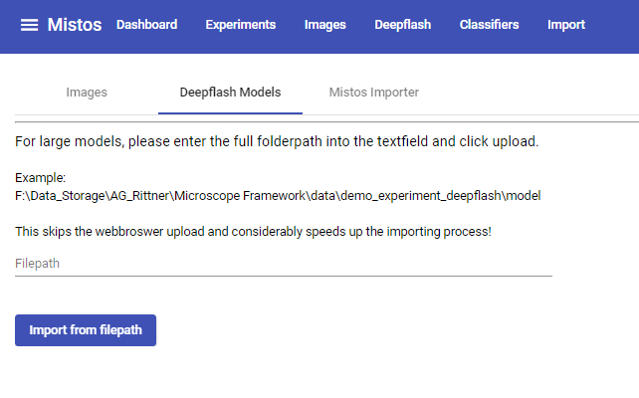
1
2

Slide 4
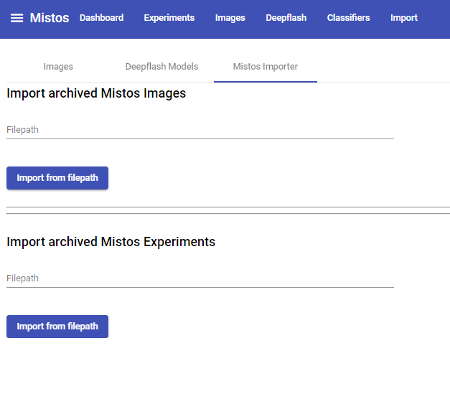
1
2
3

Slide 5
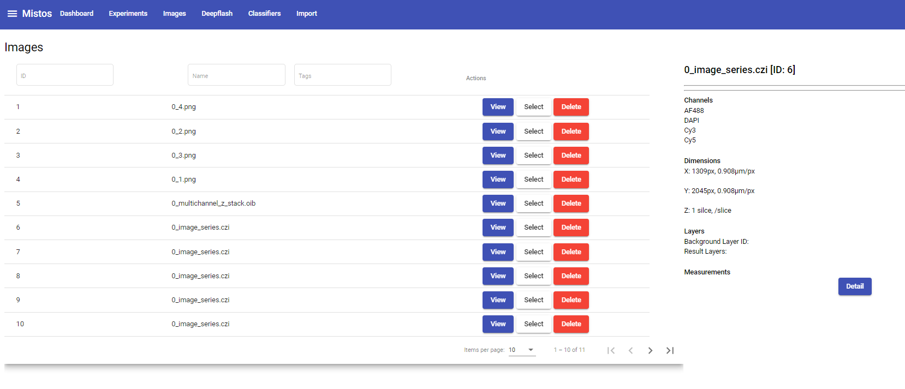
1
3
2
4

Slide 6
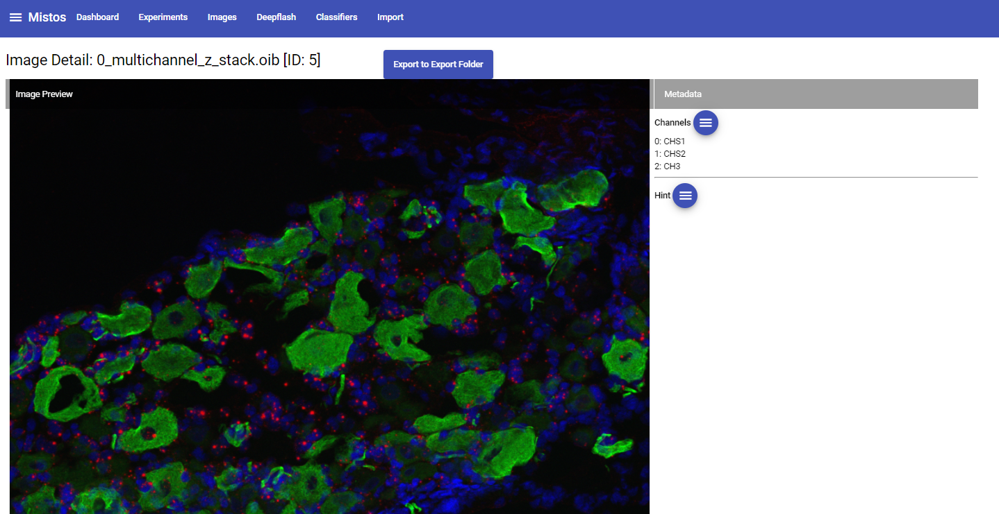
2
1
3
4

Slide 7
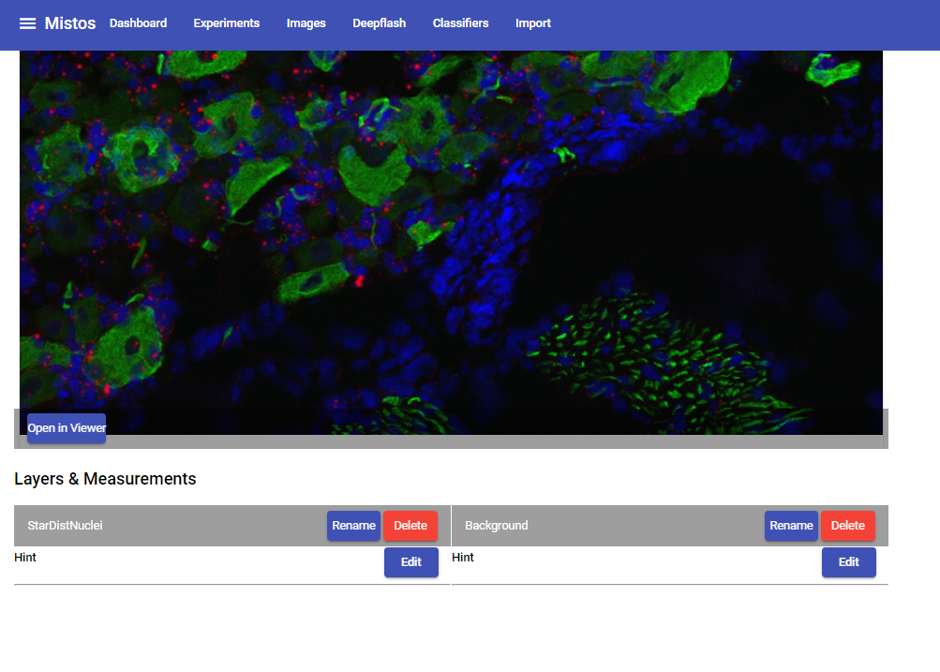
1
2
3
4

Slide 8
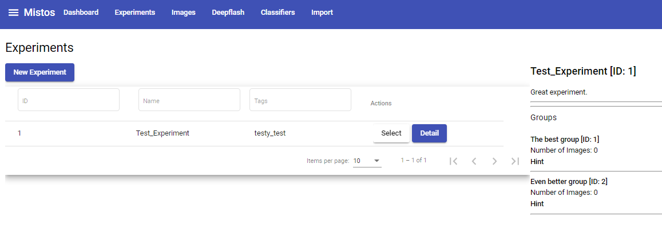
1
4
3
2

Slide 9
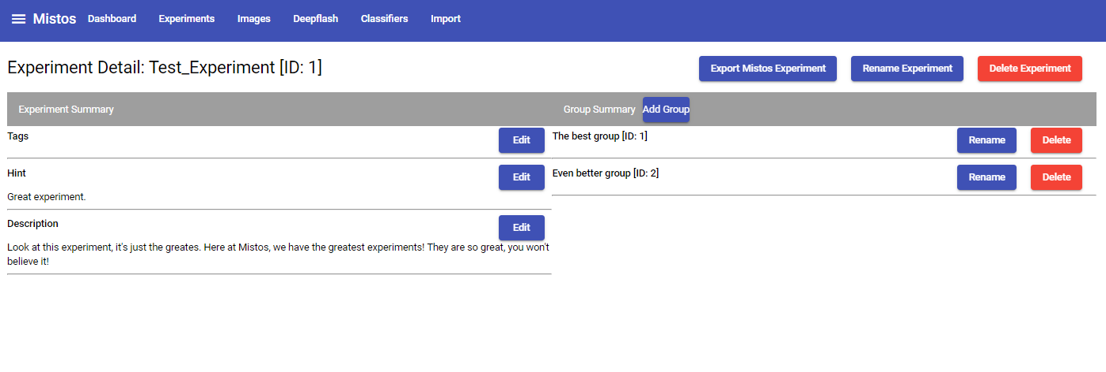
1
3
2
4

Slide 10
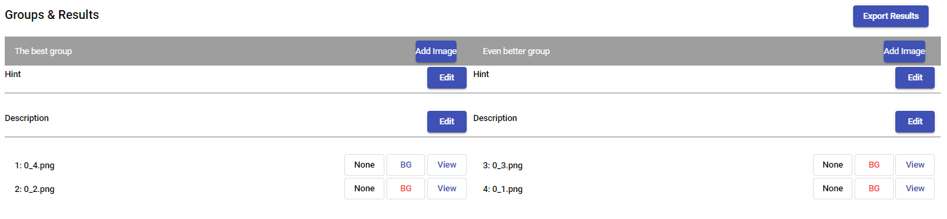
5
1
2
4
3

Slide 11
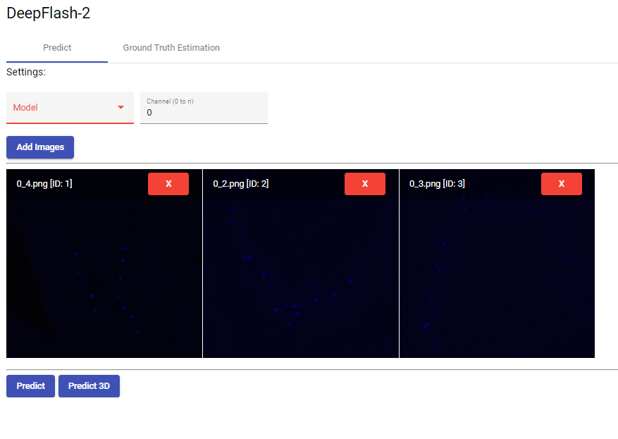
1
2
3
4
4

Slide 12
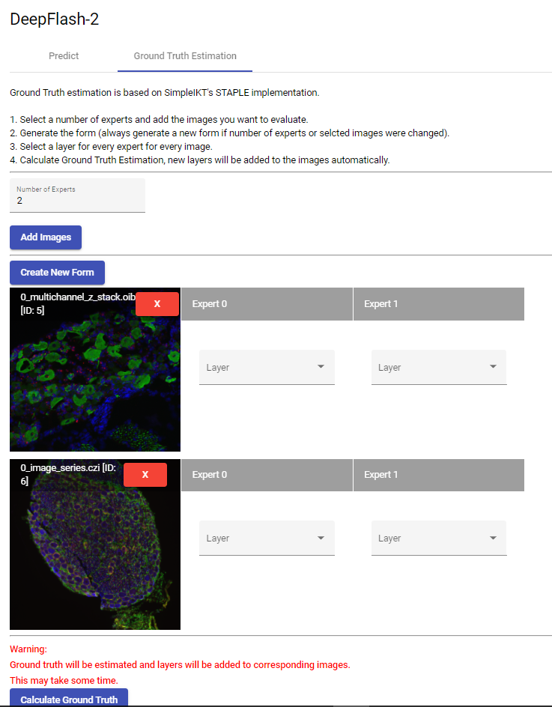
1
2
3
4
5
6

Slide 13
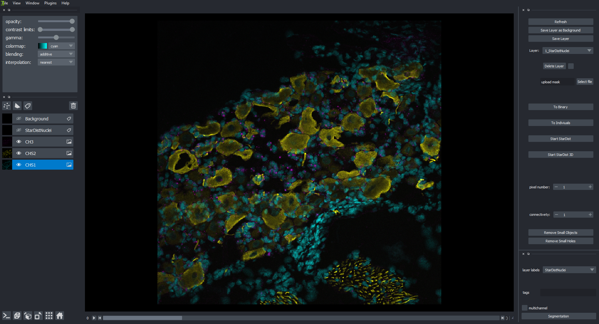
1
4
2
3

Slide 14
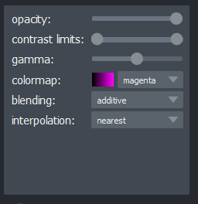
1
3
2
4

Slide 15
1
3
2
4

Slide 16
1
3
2
4

Slide 17
1
3
2
4

Slide 18
1
3
2
4

Slide 19
1
3
2
4

Slide 20
1
3
2
4

